Slide 1
新城市森林資源を活用した
森林コミュニティビジネス
特定非営利活動法人
穂の国森林探偵事務所
理事長 高橋 啓
「季刊 地域」 NO.6

Slide 2
森林探偵のミッション
山ノ未来ヲ アキラメナイ 穂の国森林探偵事務所
１．山主が（森林所有者）
山主になる（森林経営者）
２．山間地域住民が
居住している土地の地域資源
（森林/田畑/家屋/自然/文化etc）
を価値できる状況を作る
３．地域資源（森林）の価値継承を支援し、
山間地域居住者以外が参加できる状況を作る

Slide 3

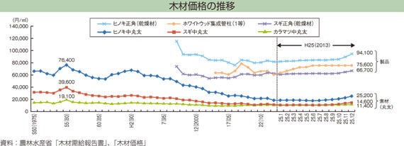
どうして、森林探偵なのか
山ノ未来ヲ アキラメナイ 穂の国森林探偵事務所
●S50年代をピークに木材価格の低下
昭和55年
？
→ 山主の森林資産、運用意欲低下

Slide 4
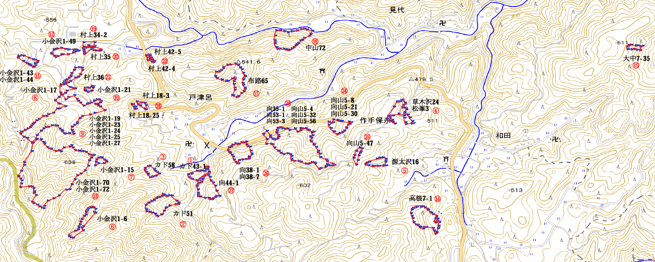
どうして、森林探偵なのか
山ノ未来ヲ アキラメナイ 穂の国森林探偵事務所
●所有山林規模が5ha以下と小さく点在
？
→効率的な森林活用・管理が困難

Slide 5
どうして、森林探偵なのか
山ノ未来ヲ アキラメナイ 穂の国森林探偵事務所
■森は現実に存在するが、
かつての様に、木材生産・資産運用を
山主個人が容易に行う環境にない。
現在の山林所有者は、どこに自分の山があるのか知らない。
自分の山の価値がわからない。
→「山と切れた」山主が増加
→塩漬けの「山」が増加
？
山の「負」動産化が進む

Slide 6
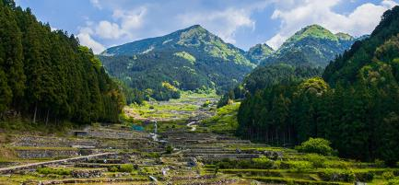
山主山離れの地域課題
山ノ未来ヲ アキラメナイ 穂の国森林探偵事務所
山主の山離れがもたらすこと
山村に「山」は存在するが…
山主が、森林に関心がないので
■ 地域森林の公益的機能を維持できない
－水源涵養維持・土砂崩壊防止・生物多様性維持
■ 地域資源を地域経済に役立てることができない
－林材業・バイオマスエネルギー活用
■ 地域住民が所有する地域資源に価値を見出せなくなる
－ 人と風土の関係が切れる／地域社会継承が途切れる

Slide 7




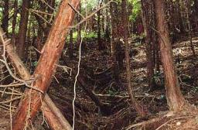
奥三河地域山主の問題構造
山ノ未来ヲ アキラメナイ 穂の国森林探偵事務所
森林探偵事務所のご依頼者
・進学・就職・結婚
費用を山林から賄う
・昭和50年代
・10～20代
・山林経営主体：親世代
・イエから経済的自立
・郷里を離れる
・20～50代
・山林経営主体：親世代
・イエ資産相続
・固定資産税支払
・Uターン
・60～70代
・山林経営主体：本人
・終活期
・70～80代
・相続･資産承継検討
現代
山主（60歳代）の
クロニクル
山林恩恵
享受期
山林関係
希薄期
山主自覚期
イエ資産
継承準備期
山林
バランスシート
（＋）
（－）数万/年
（－）数十～百万
山主の
山林への思い
・財産放棄等
・登記非更新
の結果、
さわれない山が増加
・山林のことはよくわからない
・資産の維持、イエ・家族の恩恵への責務
・税コストに見合う山林経営意欲あり
・イエへの責務
・子供の負担軽減
の板挟み
・山林経営へのあきらめ
素人山主向けの相談窓口・支援サービスがない
地域山主・林業プロとうまく連携できない
どうにもできない森林を 「放棄」
林業支援プログラムはある
山林放棄
の課題

Slide 8
奥三河地域山主の問題構造
山ノ未来ヲ アキラメナイ 穂の国森林探偵事務所
現代
山主（60歳代）の
クロニクル
・進学・就職・結婚
費用を山林から賄う
・昭和50年代
・10～20代
・山林経営主体：親世代
・イエから経済的自立
・郷里を離れる
・20～50代
・山林経営主体：親世代
・イエ資産相続
・固定資産税支払
・Uターン
・60～70代
・山林経営主体：本人
・終活期
・70～80代
・相続･資産承継検討
森林探偵事務所の今後の課題
－森林寄付の受付を検討中
山林恩恵
享受期
山林関係
希薄期
山主自覚期
イエ資産
継承準備期
素人山主向けの相談窓口・支援サービスがない
地域山主・林業プロとうまく連携できない
どうにもできない森林を 「放棄」
林業支援プログラムはある
山林放棄
の課題
・森林探索支援 （山林経営基礎情報の収集・整理支援）
山林課題への解決策
（森林探偵事務所の役割）
素人山主向け相談窓口サービス
・森の仲間づくり （地域内山林経営互助体制づくり）
・山主育成（ 山林経営ステップアップ支援）
・森林業コーディネイト （林業経営実行支援）

Slide 9
山ノ未来ヲ アキラメナイ 穂の国森林探偵事務所
穂の国森林探偵事務所の
主要サービスの紹介

Slide 10
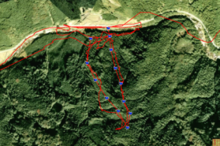
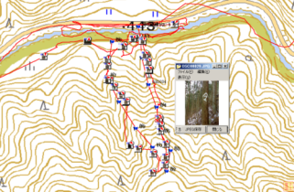
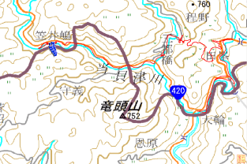
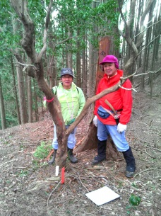
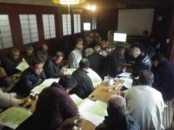
あなたの山を探します
山ノ未来ヲ アキラメナイ 穂の国森林探偵事務所
東三河地域内に山を持っているが、山のことがよくわからない山主様むけに、
山の場所（境界）や森林の現況を探索します。
森林に関わる多様な資料やGPS、GIS等の新たな技術を活用し、
だれでも、いつでも、山に行け、山の活用を検討できるデータづくりを行います
さらに、収集されたデータは先々行政の森林情報データベースに反映され、公益的事業に活用されます。
●現地の印・杭の位置を航空写真等様々な地図画像上で確認し、境界の確認をお手伝いします。
●様々地図データを元に、お持ちの山林の位置を推理、現地確認を行い、境界情報を緯度・経度情報にまとめます。
●現地で確認した印・杭の位置を現地で撮影した写真・メモと組み合わせて誰でもわかる資料にまとめます。
●調査結果は地域報告会を通じて
地域住民に還元します

Slide 11
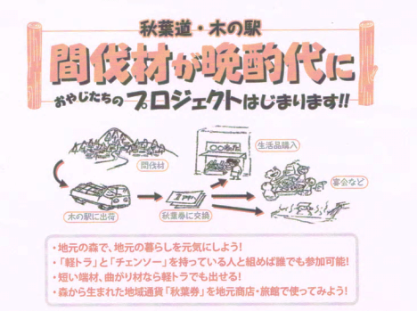
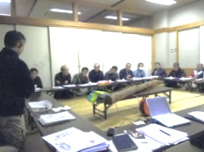
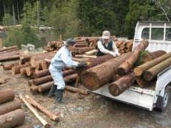
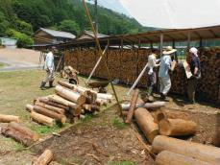
地域で山の仲間をつくります
山ノ未来ヲ アキラメナイ 穂の国森林探偵事務所
家族や地域のお荷物になってしまった山。「木の駅プロジェクト」等の手法を使い、
「まちづくり」を通じて、地域の資産である山の価値を考え地域山主体制づくりを行います。
まずは、素人山主が出来る方法から、まちづくりを通じ、地域の人々と共に、山の活用を考える「森の仲間づくり」を行います。
●H2４年から新城市大野周辺地区で開始された秋葉道・木の駅プロジェクト事業。放置間伐材販売資金を原資に地元商店街・旅館で活用できる地域通貨を発行。市内参加団体も4団体に増え、H25年からは農業ハウス用ストーブ用薪生産も行う。

Slide 12
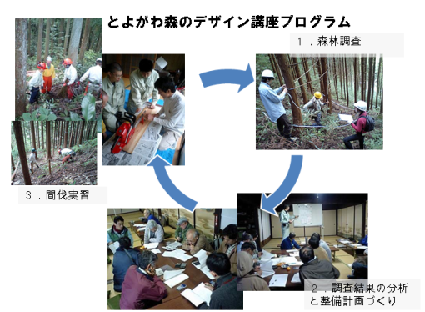
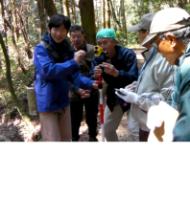
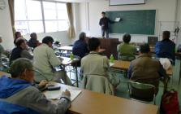
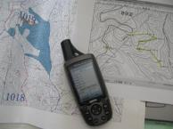
山を活かす人材の育成を行います
山ノ未来ヲ アキラメナイ 穂の国森林探偵事務所
「とよがわ森のデザイン講座」や「山の見える化講座（山林情報収集・GPS活用講習会）」等を通じて、森林管理・山林経営ができる山主育成（地域・森林技術者・森林ボランティア含む）を支援します。
GPS活用森林境界明確化講習会
●山間部の集落向け２・３代目山主育成、都市部での森林ボランティア育成、民間事業体技術者育成等で活用されています。
●行政区山主向けGPS・レーザーコンパスを活用した森林境界情報収集講習会を開催

Slide 13
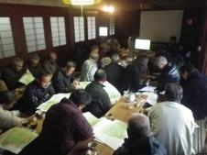
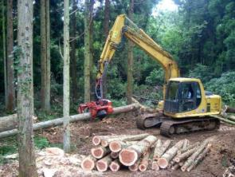
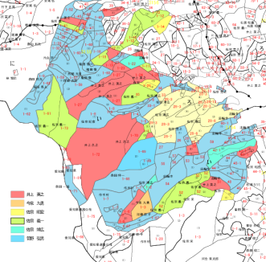
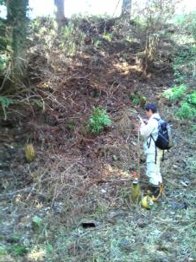
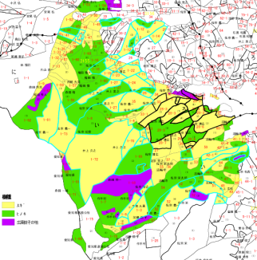
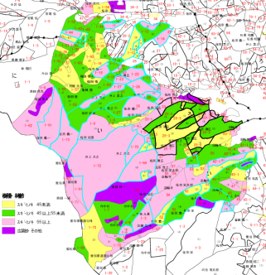
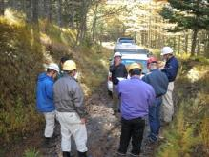
あなたの山を資産として「繋ぎ」ます
山ノ未来ヲ アキラメナイ 穂の国森林探偵事務所
だれでも、いつでも、山に行け、山の活用に参加できるデータを元に、地域山主・森林の集約化、林業事業体とのコーディネイトを行い、地域での森林活用体制を創ります
さらに、収集されたデータは、地域内の隣接する山主同士で保管・補完され、地域での森林資源活用、林業事業体への事業計画・事業評価、さらに次世代への資産継承に生かされます。
・地域と面識のない
・地域の森を知らない
しかし、実力のある林業事業体
を地域の山と山主とつなぐ
周辺山主別図
植生別図
林齢別図

Slide 14
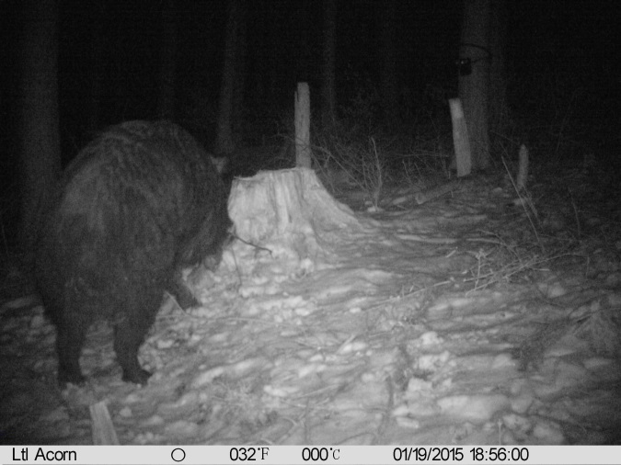
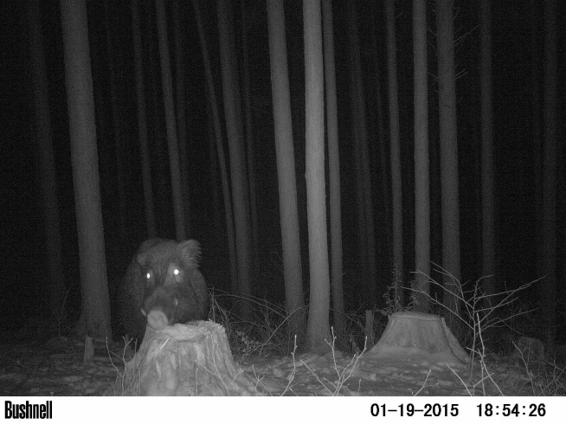
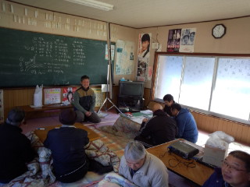
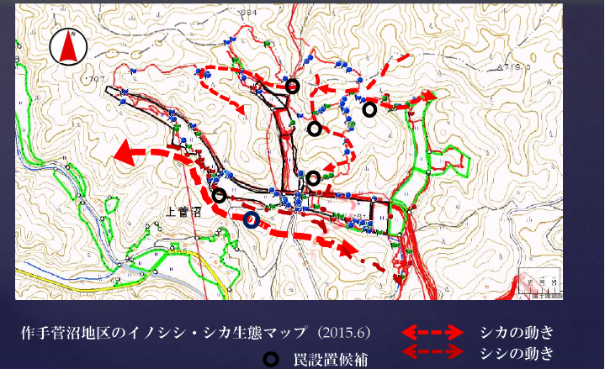
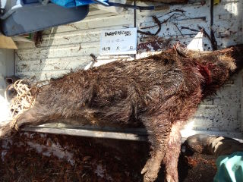
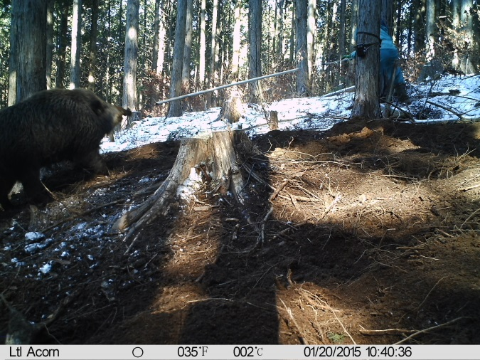
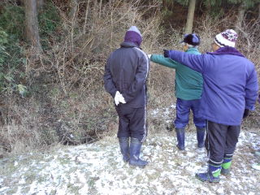
「地域課題の見える化」を行います
山ノ未来ヲ アキラメナイ 穂の国森林探偵事務所
GIS・GPS技術を活用し、森林の利活用の他、山間地に発生する獣害・山地災害に対し、地域住民間や行政が地域情報の共有を図る基盤構築とその活用支援を行います。
■事業例：獣害トリアージマップ（新城市農業課委託事業）
●H2４年度 「獣害トリアージマップ事業」では集落周辺の獣の痕跡をマップ化した。周辺状況（痕跡の種類、写真等）と調査情報を組み合わせることで広域的な獣の侵入パターンを推測でき、今後の効果的かつ効率的な対策を行うことができる。
集落周辺の獣害マップを元に「自動撮影カメラの設置＋給餌・見回り＋ワナ猟」を組み合わせ、地域主体の獣害捕獲体制構築を支援する

Slide 15

森林探索サービスの展開
山ノ未来ヲ アキラメナイ 穂の国森林探偵事務所
山主は何を課題としているのか？
山にどう関わればよいのか
分からない…？？！！
・山がどこにあるのか分からない
・山がどうなっているのかわからない
・山をどうしてよいのかわからない
・資産として（マネジメント）
・環境として（手入）
モリタンは山主にどうなってもらいたいか？
・山と付き合える山主
＝山林経営できる山主
・山を通じて
地域と再びつながる山主
＝山持ち・ノブレスオブリージュ
あきらめる
個人では解決できない！？
（時間、コスト、ノウハウ、窓口…）
あきらめる
境界確定でコミュニケーションを起こす
発見・発想の転換
課題を抱えているのは「隣の山主」も同じ
・地域資源の価値化
・新しい地域コミュニティーの創出（地元・Uターン・地域外居住者を地域資源で繋ぐ）
地域のみんなで考えよう！
・行政・林業事業体と連携
・地域内ネットワーク活用

Slide 16
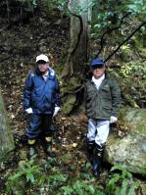
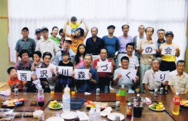
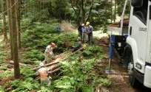
森林探索サービスモデルフロー（引地地区編）
山ノ未来ヲ アキラメナイ 穂の国森林探偵事務所
個人の課題解決
他者との協働
地域の協働
地域森林自治
個人山主からの依頼
境界明確化事業実施
地域内山主の組織化・自立化
次世代 地域の森づくり
●実施準備：
・地域内の事業共同山主との声掛け・調整
・必要資料の
収集
・現地のあた
りつけ（山見）
地域が林業プロと共同する山づくり＝森林経営計画etc
○条件の検討：
・自分の山を知りたい
・自所有林は0.1～5ha程で点在している
・山主は筆の一部しか境界を把握していない
・GPS測量による再現性確保、同意書必要
●意識醸成：
・山主間コミから発生した共同意識を継続
●森をネタにした交流会の実施
・境界確定推進
・間伐の実施
・景観保全
・他事業連携
（木の駅出材）
●組織化：
西沢川森づくりの会設立
●調査実施：
・隣地山主連絡先取集
・立会日等の調整
地域内木材循環
→地域内資金循環
→地域内産業/住民連携強化
○手法選択：
・新城市助成金を活用
・隣接山主との共同事業として行う
●裏付け・手法選択：
・公的助成＋木材販売
・公的機関との連携
・地域の自主性尊重
●山主・地域ポテンシャル向上
・自立できる地域
・森林経営者育成
●山主間コミュニケーションの促進：
・現地での境界立会
・報告会の実施
・山林資産情報共有

Slide 17
今後の事業ビジョン
山ノ未来ヲ アキラメナイ 穂の国森林探偵事務所
（5年後）
「森林業」が事業として成り立つ／
・新城市森林資源の価値化（建材・原料・燃料・観光・社会貢献・新山主の 林業参加…）
・森林資源を使って、地域住民が地域に住む価値を生み出す
林業・木材事業体、資産管理活用業etcとの連携
（現在進行中）
地域住民を主体とし（行政が連携した）行政区レベルの
森林活用体制の構築
行政・行政区・地域住民との連携
（2年前）
森林情報の整備、森林活用をまちづくりに活かす事業実施

Slide 18
山ノ未来ヲ アキラメナイ 穂の国森林探偵事務所
「東三河の
山ノ未来ヲ アキラメナイ」
特定非営利活動法人 穂の国森林探偵事務所
ご清聴ありがとうございました。

Slide 19
山ノ未来ヲ アキラメナイ 穂の国森林探偵事務所
「東三河の
山ノ未来ヲ アキラメナイ」
特定非営利活動法人 穂の国森林探偵事務所
ご清聴ありがとうございました。

Slide 20
山ノ未来ヲ アキラメナイ 穂の国森林探偵事務所
■最近のトピック
1.山主が、山主としていられる時間はほとんどない？
－ 2年前に森林の境界確定・集約化を行った山主様に、改めて森林経営委託契約を結ぶ手続を行った際、11名の山主の内、死亡・代替わり…4名、認知症・入院…2名という結果。他の集約地でも、同様の傾向。
認知症・入院の場合、森林管理の引き継ぎを、次世代山主が終えていないことが多く、森林整備に積極的・主体的に関わっていた先代から、森林整備に消極的・森林管理知識が乏しい山主へ移行し、森林整備の長期的スケジュールに大きな変化が生じる。
素人山主支援体制がほぼない、行政林務状況下では、森林活用が途切れる危険が生じる。

Slide 21
■最近のトピック
2.放棄される山林
－ 下流域の税理士との対話、「父親が亡くなった際、金融・土地・建物等の負動産は、長子へ相続、山林だけは亡くなった父の妻が相続、妻（母）が亡くなった際に、母からの相続は放棄し（国が管理）、山林の次世代継承を止める」対応を行っているとのこと。
－ 前述の森林経営委託契約の際、山主様から20haある山、固定資産税が毎年約20万円かかる、退職後もアルバイトを行って税金分を稼がなければならいのが負担に感じる。子供も、親戚も森林はいらないという。自治体・森林組合に寄付を持ちかけたが、対応してはもらえなかった。森林探偵事務所が受け付けてもらえるならば真剣に相談したい、とのこと。
山ノ未来ヲ アキラメナイ 穂の国森林探偵事務所

Slide 22
山ノ未来ヲ アキラメナイ 穂の国森林探偵事務所
■最近のトピック
3.山林の流動化
－ 森林探偵事務所理事長の知人の弁護士さんからの相談、企業の破産管財物件で森林が金融化できず、配当作業に入れないので、山林の買取先を紹介してほしいとのこと。
登記地番があるが、実際の場所は不明確、現況も確認されていない。このため、裁判所は固定資産評価額の1/2で販売を行うことを許可した。40円/坪（約12万円/ha）の販売希望価格。森林探偵事務所理事が買取り、森林探偵事務所で境界確定調査を行い、山主にあこがれる都市住民へ販売を行う。
－ 現在、従来の木材生産流通への対応以外にも、１）林地の集約化（バイマス・集成材等大規模加工施設原料生産）、２）新規林業参入希望者のトレーニング用や、３）木材生産以外で活用するケースもある（サバイバルゲーム等）、４）ステイタス等、５）薪等個人宅燃料確保＋レクレーション、など、多様な「森林」活用ニーズが存在する。
森林資産価格が低下する中で、資産の流動化を生み出し、森林に新たな活用者・プレーヤーを呼び込むことで林業・山村の活性化をはかるきっかけとなる。
多様な森林空間利用ニーズにどう訴求するか？を今後検討する必要がある。

Slide 23
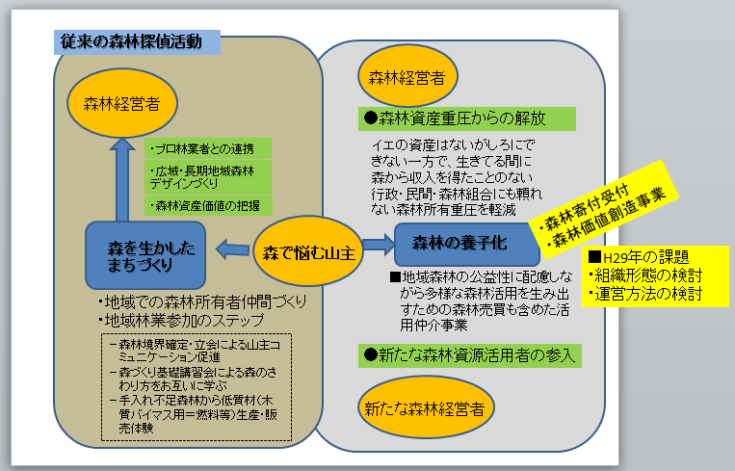
■ 森の養子化事業 事業概要 （H29年ろうきん企画資料）
地域支援者
行政書士
税理士
弁護士
福祉関連団体
支援
林業事業体
支援
県・流域市町村
森林NPO
支援
行政区・集落
新たな森林資源利用事業の実施
輩 出
サービス参加
豊川流域住民

Slide 24
■ 森の養子化事業 機能分担図 （170714 検討会）
旧山主
●今後検討事業
弁護士・司法書士
一社 森林再生機構
管財物件・相続物件
■事業要素
①寄付山林の受付
②弁護士・行政書士等が扱う管財物件や相続物件等で、販売に苦慮している森林物件の買取
③森林販売・譲渡（収入：仲介料・売買益）
③－１新たな森林活用者への森林寄付
③ー２森林寄付に伴う作業実費請求
④境界確定（立会境界確定）
⑤森林の整備（⑥と関連、集約化が可能ならば境界確定事業／経営計画策定／補助事業実行結び付ける、収入：補助事業／林業事業体からの手数料）
⑥森林の木材生産（収入：木材販売料）
⑦メンテナンス済み森林の販売（収入：販売利益）
⑧森林活用支援（事業・主体＜林業事業体・協力者＞・支援施策のコーディネイト、活用技術支援＜技術講習・資材貸付・労力提供＞）
山林入手（事業①）
山林資産プール
山林入手（事業②）山林資産プール
山林販売・譲渡・活用
事業③、⑥
森林活用プレゼン会開催（事業③-1）
森林寄付
NPO モリタン
森林活用企画
森林寄付
森林資産
所有移転
コスト
・新山主森林活用支援
・地域主体の森林づくり 支援（集約化実施支援）
新森林活用主体
登記費用
境界確定費用
事業③ｰ2、④
・NPO・民間事業体・個人
・森林活用企業（製材・熱源バイマス活用）
・新規林業者
・レク（里山・サバゲー等）・CSR・排出権
境界確定・
地域森林コミュニティ促進
周辺森林の集約化拡大・地域主体の森林資源活用支援
森林所有移転後
アフターフォローサービス
事業⑤、⑧

